Slide 1
A.Ü. İlahiyat Fakültesi 1. Sınıf Tefsir Tarihi ve Usulü تاريخ التفسير وأصوله
Prof. Dr. İSMAİL ÇALIŞKAN
ANKARA Güz dönemi

Slide 2
13. Hafta: الاسبوع الثالث عشر أمثال القرأن تناسب الأي والسور نظام داخلي للقرآن

Slide 3
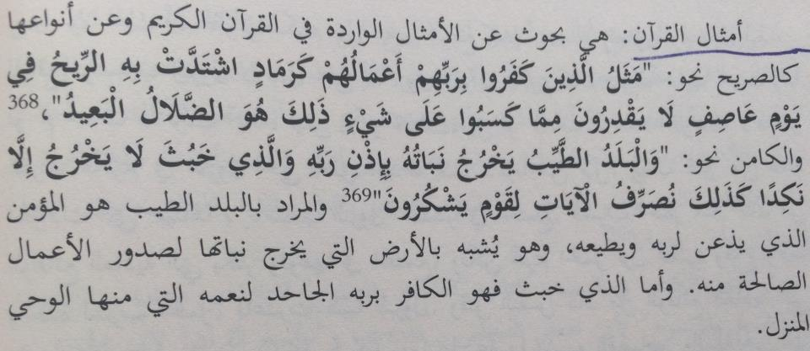
أمثال القرأن s.96
-Bakara 17-20 (münafıklar)

Slide 4
تناسب الأي والسور
السيوطي : هي علم تعرف منه علل ترتيب أجزاء القرآن

Slide 5
أهميته
علم المناسبات علم جليل القدر وقد نبه إلى أهميته العلماء من أبرزهم الفخر الرازي حيث قال:«أكثر لطائف القرآن مودعة في الترتيبات والروابط».
وقال السيوطي في معترك الأقران:«علم المناسبة علم شريف قل اعتناء المفسرين به لدقته». وقال البقاعي في نظم الدرر:«وهو سر البلاغة ؛ لأدائه إلى تحقيق مطابقة المعاني لما اقتضاه من الحال ، وتتوقف الإجازة فيه على معرفة مقصود السورة المطلوب ذلك فيها ، ويفيد ذلك في معرفة المقصود من جميع جملها ، فلذلك كان هذا العلم في غاية النفاسة ، وكانت نسبته من علم التفسير كنسبة علم البيان من النحو».
وقال العز بن عبدالسلام فيه :«المناسبة علم حسن ، لكن يشترط في حسن ارتباط الكلام أن يقع في أمر متحد مرتبط أوله بآخره»

Slide 6
من اعتنى بعلم المناسبة
1- أبو بكر النيسابوري
2- فخرالدين الرازي
3- أبو الحسن الحرالي المغربي
4- أبو جعفر أحمد الغرناطي - البرهان في ترتيب سور القرآن
5- البقاعي - نظم الدرر في تناسب الآيات والسور
6- ابن النقيب الحنفي
7- السيوطي - تناسق الدرر في تناسب السور
8- الشيخ محمد عبده - رشيد رضا - تفسير المنار
9 - سيد قطب «في ظلال القرآن» ، «التصوير الفني في القرآن»
10- الشيخ مصطفى المراغي
11- الشيخ عبدالله بن الصديق الغماري «جواهر البيان في تناسب سور القرآن» 12- الشيخ طاهر الجزائري 13- الفراهي - نظام الفرقان

Slide 7
خطوات مفيدة خطوات مفيدة في طريقة معرفة المناسبة و تثبيت المناسبات بين السور وبين الآيات في جميع القرآن
القراءة الكثيرة - التكرار -
تحديد الغرض الذي سيقت له السورة -
تحديد المفاهيم الرئيسية -
تصنيف ايات السورة -
تحديد الموضوع او الموادع-
اسئلة مختلفة -
التفكير المستمر-

Slide 8
İnfitâr suresi
اِذَا السَّمَٓاءُ انْفَطَرَتْ ﴿1﴾ وَاِذَا الْكَوَاكِبُ انْتَثَرَتْ ﴿2﴾ وَاِذَا الْبِحَارُ فُجِّرَتْۙ ﴿3﴾ وَاِذَا الْقُبُورُ بُعْثِرَتْ ﴿4﴾ عَلِمَتْ نَفْسٌ مَا قَدَّمَتْ وَاَخَّرَتْۜ ﴿5﴾ يَٓا اَيُّهَا الْاِنْسَانُ مَا غَرَّكَ بِرَبِّكَ الْكَر۪يمِ ﴿6﴾ اَلَّذ۪ي خَلَقَكَ فَسَوّٰيكَ فَعَدَلَكَ ﴿7﴾ ف۪ٓي اَيِّ صُورَةٍ مَا شَٓاءَ رَكَّبَكَ ﴿8﴾ كَلَّا بَلْ تُكَذِّبُونَ بِالدّ۪ينِ ﴿9﴾ وَاِنَّ عَلَيْكُمْ لَحَافِظ۪ينَ ﴿10﴾ كِرَامًا كَاتِب۪ينَۙ ﴿11﴾ يَعْلَمُونَ مَا تَفْعَلُونَ ﴿12﴾ اِنَّ الْاَبْرَارَ لَف۪ي نَع۪يمٍ ﴿13﴾ وَاِنَّ الْفُجَّارَ لَف۪ي جَح۪يمٍ ﴿14﴾ يَصْلَوْنَهَا يَوْمَ الدّ۪ينِ ﴿15﴾ وَمَا هُمْ عَنْهَا بِغَٓائِب۪ينَ ﴿16﴾ وَمَٓا اَدْرٰيكَ مَا يَوْمُ الدّ۪ينِ ﴿17﴾ ثُمَّ مَٓا اَدْرٰيكَ مَا يَوْمُ الدّ۪ينِ ﴿18﴾ يَوْمَ لَا تَمْلِكُ نَفْسٌ لِنَفْسٍ شَيْـًٔاۜ وَالْاَمْرُ يَوْمَئِذٍ لِلّٰهِ ﴿19﴾

Slide 9
سُورَةُ الَّيْلِ
وَالَّيْلِ اِذَا يَغْشٰى ﴿1﴾ وَالنَّهَارِ اِذَا تَجَلّٰى ﴿2﴾ وَمَا خَلَقَ الذَّكَرَ وَالْاُنْثٰى ﴿3﴾ اِنَّ سَعْيَكُمْ لَشَتّٰى ﴿4﴾ فَاَمَّا مَنْ اَعْطٰى وَاتَّقٰى ﴿5﴾ وَصَدَّقَ بِالْحُسْنٰى ﴿6﴾ فَسَنُيَسِّرُهُ لِلْيُسْرٰى ﴿7﴾ وَاَمَّا مَنْ بَخِلَ وَاسْتَغْنٰى ﴿8﴾ وَكَذَّبَ بِالْحُسْنٰى ﴿9﴾ فَسَنُيَسِّرُهُ لِلْعُسْرٰى ﴿10﴾ وَمَا يُغْن۪ي عَنْهُ مَالُهُٓ اِذَا تَرَدّٰى ﴿11﴾ اِنَّ عَلَيْنَا لَلْهُدٰى ﴿12﴾ وَاِنَّ لَنَا لَلْاٰخِرَةَ وَالْاُو۫لٰى ﴿13﴾ فَاَنْذَرْتُكُمْ نَارًا تَلَظّٰى ﴿14﴾ لَا يَصْلٰيهَا اِلَّا الْاَشْقٰى ﴿15﴾ اَلَّذ۪ي كَذَّبَ وَتَوَلّٰى ﴿16﴾ وَسَيُجَنَّبُهَا الْاَتْقٰى ﴿17﴾ اَلَّذ۪ي يُؤْت۪ي مَالَهُ يَتَزَكّٰى ﴿18﴾ وَمَا لِاَحَدٍ عِنْدَهُ مِنْ نِعْمَةٍ تُجْزٰى ﴿19﴾ اِلَّا ابْتِغَٓاءَ وَجْهِ رَبِّهِ الْاَعْلٰى ﴿20﴾ وَلَسَوْفَ يَرْضٰى ﴿21﴾

Slide 10
نظام داخلي للقرآن s.96 نظم القران ترتيب آيات القرآن الكريم وسوره محتوى القرآن

